Slide 1

Mildiou pommes de terre en 2024 et 2025
-
2 années contrastées
Une image suffit à tout résumer
Maxime Bonnave
Journée phytolicence du CPP
Janvier 2026

Slide 2
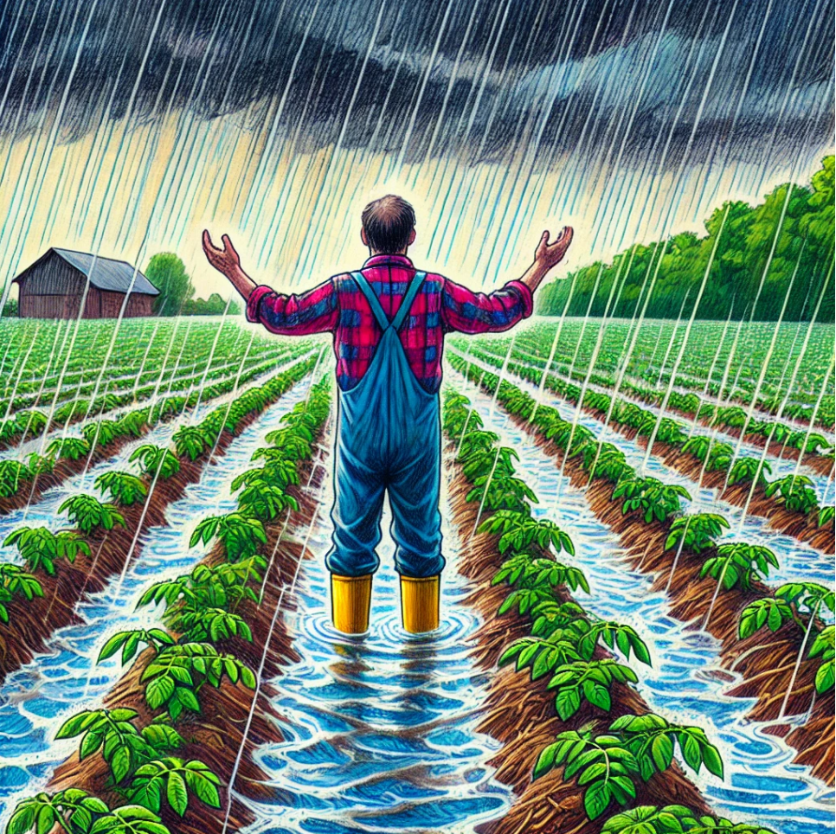
2024
Une image suffit à tout résumer

Slide 3
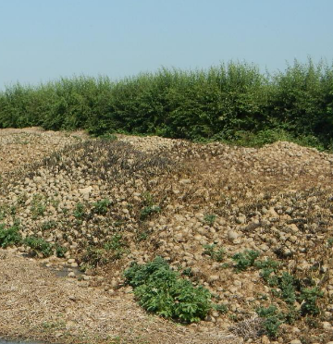
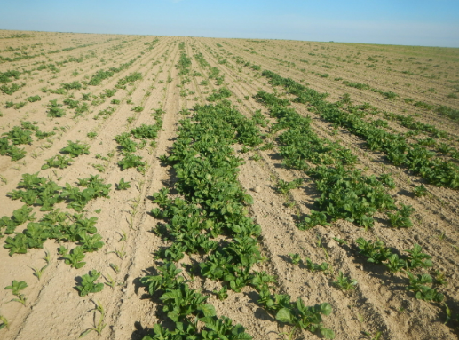
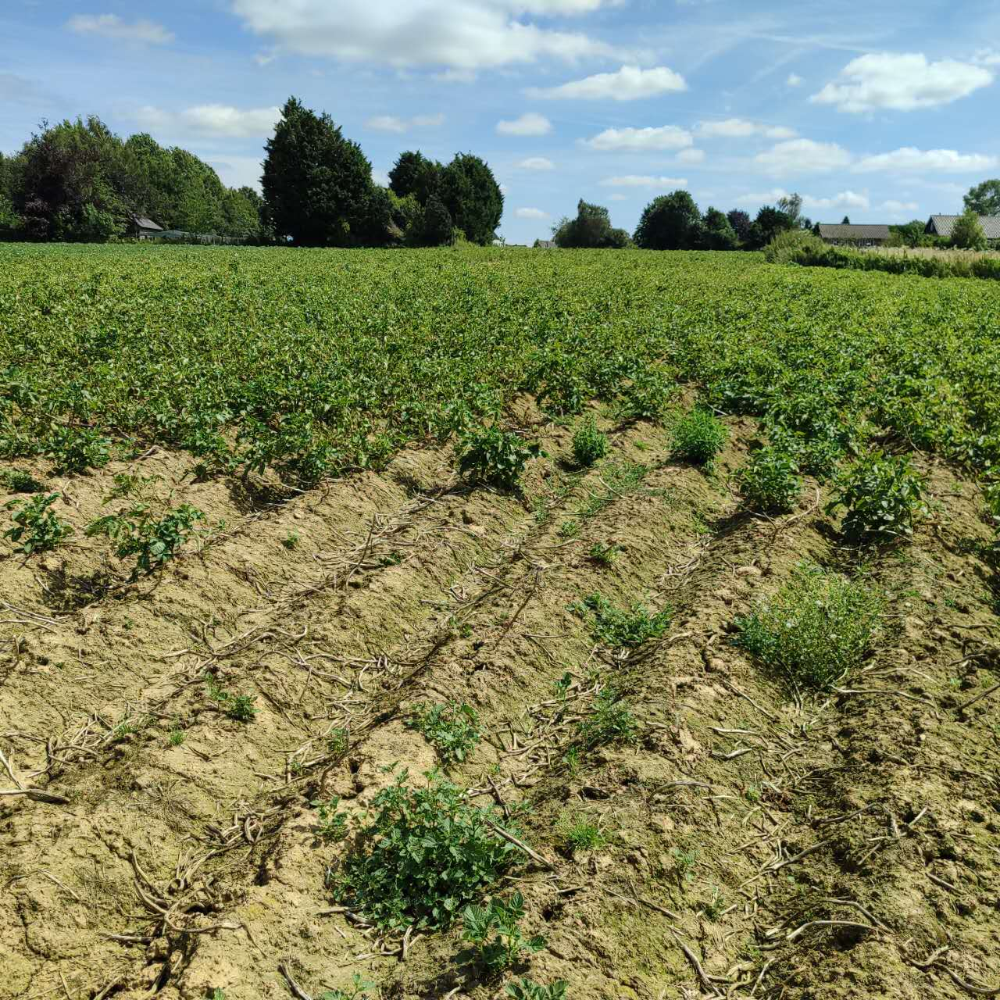
2024 Année spéciale
Foyers infectieux multiples
© SillonBelge
© Fiwap
© Carahasbl
Tas d’écarts de triage
Repousses en champs
Champs 2023 non récoltés

Slide 4
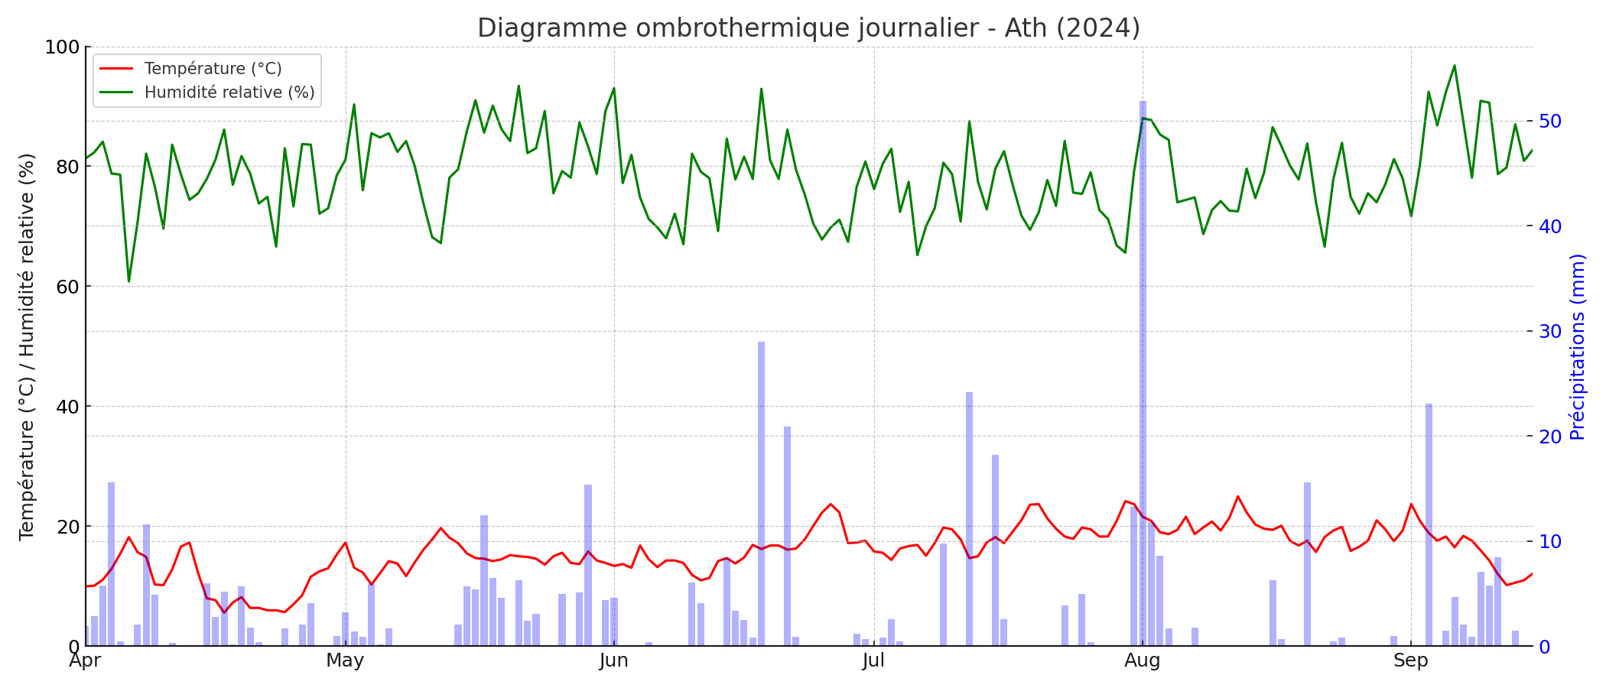
2024 Année spéciale
Plantation tardive
Levée tardive
Mildiou déjà avancé

Slide 5
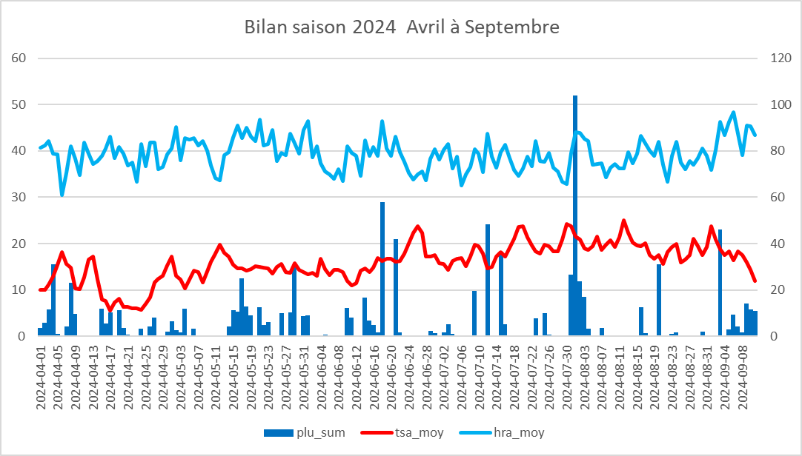
2024 Année spéciale
Plantation tardive
Levée tardive
Mildiou déjà avancé
PLANTATION
EMERGENCE
mi-Mai à mi-Juin
mi-Juin à mi-Juillet

Slide 6
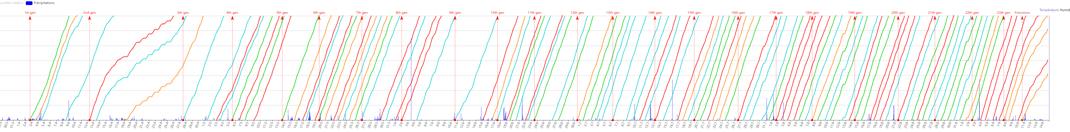
Le mildiou en 2024
Station de Ath
Avril
Mai
Juin
Juillet
Août
03/04
1ère génération
08/09
23ème génération
Pression mildiou très élevée dès le début de la saison

Slide 7
Le mildiou en 2024
Station de Ath
9ème, 10ème, 11ème générations
Avril
Mai
Juin
Juillet
Août
03/04
1ère génération
Plantations
Emergences/début de croissance

Slide 8
Le mildiou en 2024
Station de Ath
9ème, 10ème, 11ème générations
Faible couverture Foliaire
MAIS
Pression mildiou très élevée
Avril
Mai
Juin
Juillet
Août
03/04
1ère génération
Plantations
Emergences/début de croissance

Slide 9
Le mildiou en 2024
Station de Ath
9ème, 10ème, 11ème générations
Faible couverture Foliaire
MAIS
Pression mildiou très élevée
Avril
Mai
Juin
Juillet
Août
03/04
1ère génération
Plantations
Diminution de dose déconseillée
Emergences/début de croissance

Slide 10
Le mildiou en 2024
Station de Ath
Du 21/05 au 06/09 :
Pour les pommes de terre plantées début mai : 16 traitements conseillés
Pour les pommes de terre plantées tard : 13 traitements conseillés
Souvent, le conseil était de continuer la protection a un intervalle de 6 jours
Au vu de la situation disparate entre les différentes parcelles et des conditions climatiques, impossible de donner des dates de pulvérisation précises comme les années précédentes

Slide 11
Nous disions donc, 2024 … année difficile…
Foyers infectieux multiples
Mildiou déjà bien avancé lors de l’émergence des premières feuilles
Résistances de souches face à certains fongicides
Nous y reviendrons
=
2024, Année très propice au mildiou

Slide 12
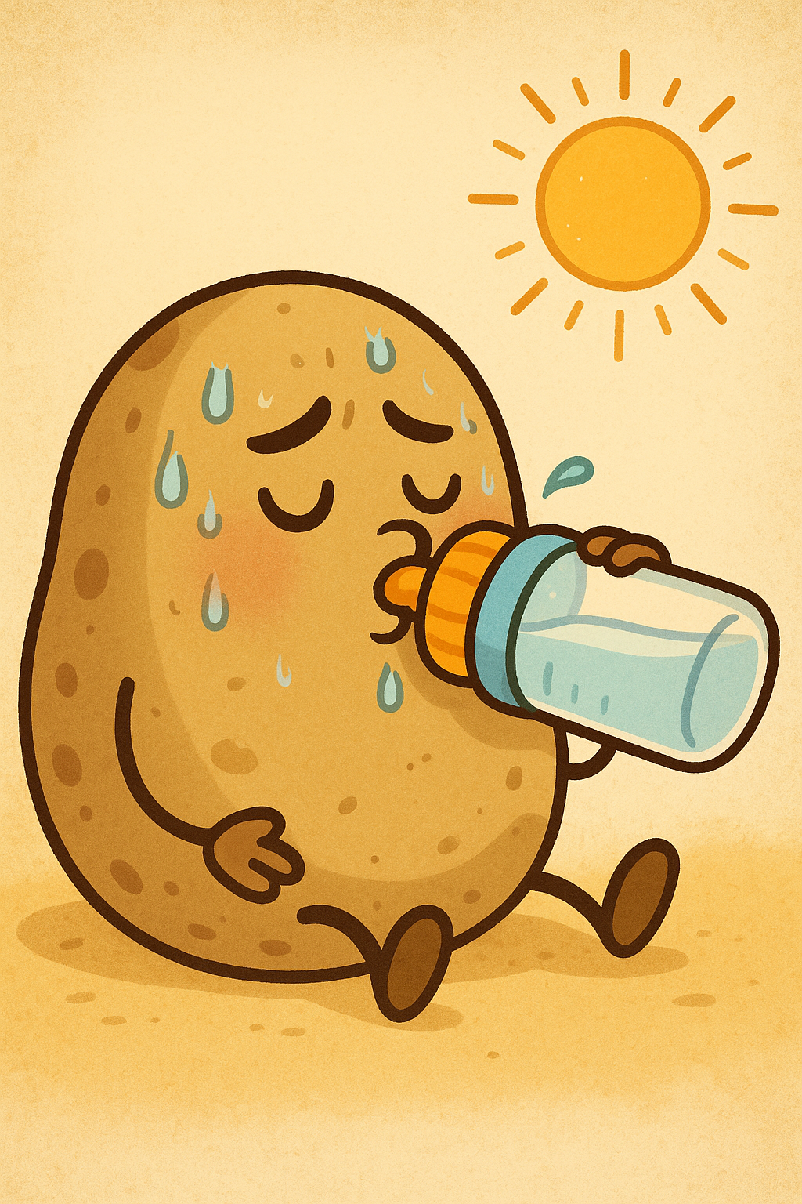
2025
Chaleur et ensoleillement mais averses de « biberonnage »

Slide 13
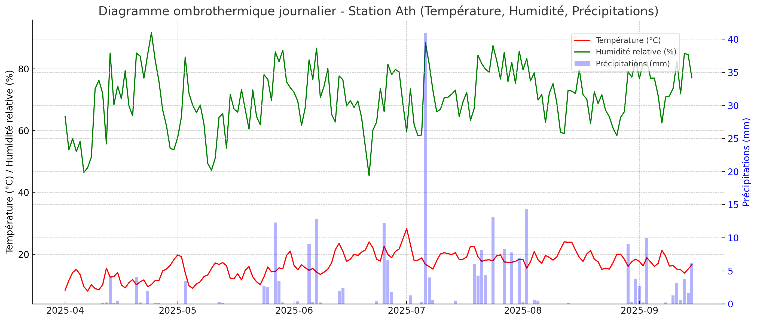
Des précipitions « biberon » et un temps sec

Slide 14

Comparaison 24- 25

Slide 15
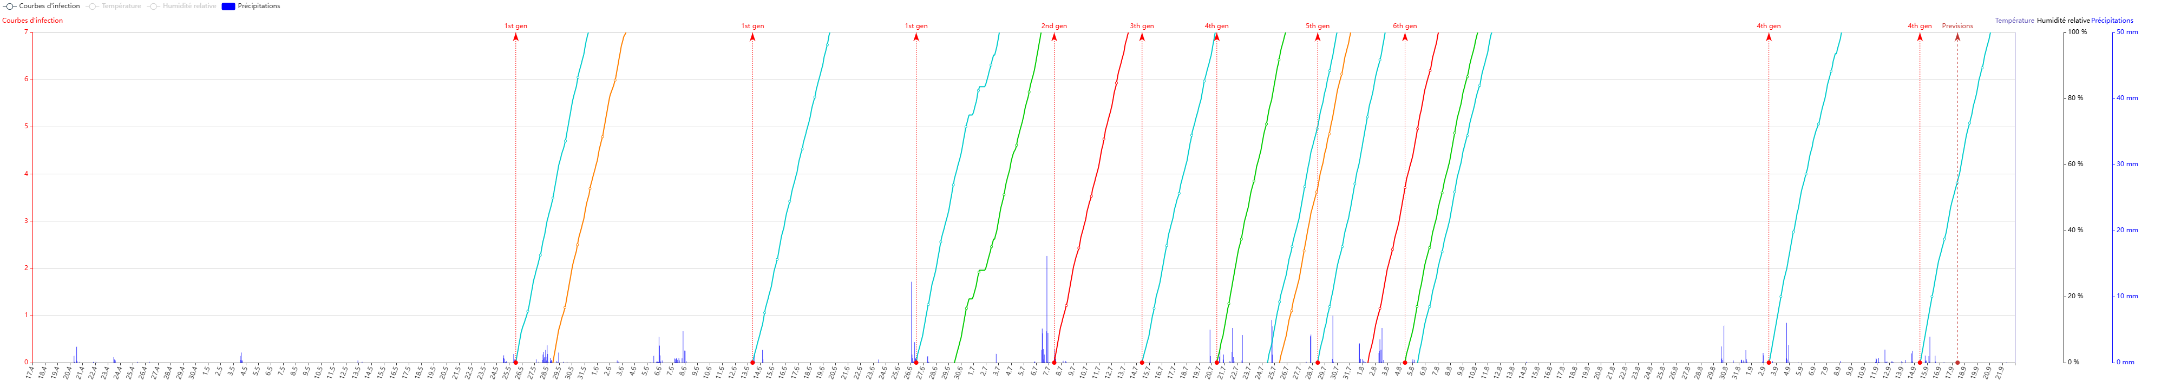
Une situation très différente de 2024
Station de Ath
Avril
Mai
Juin
Juillet
Août
Plantations
Emergences/début de croissance

Slide 16
Une situation très différente de 2024
1ère génération
Station de Ath
4ème génération
Avril
Mai
Juin
Juillet
Août
Plantations
Emergences/début de croissance
Notes:
10 ème génération à l’émergence en 2024
23 ème à la fin de la saison en 2024

Slide 17
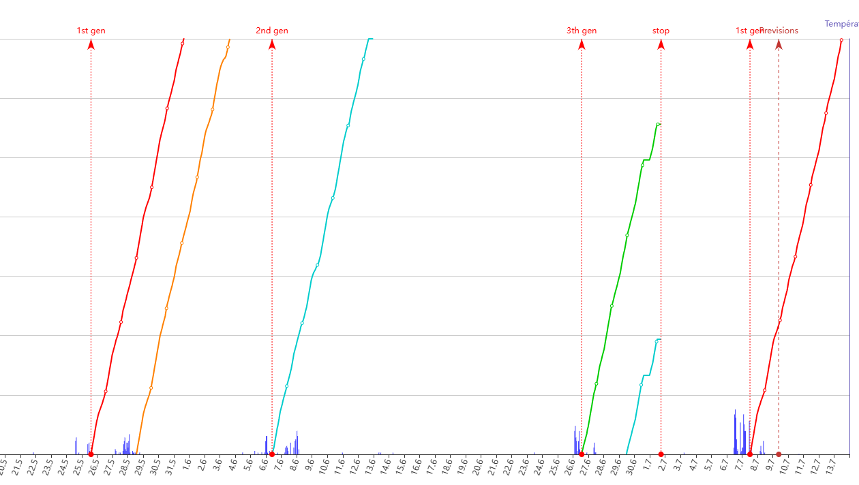
Arrêt de la croissance du mildiou dans la feuille→ taches sèches
Plus de 35 °C
Station d’Enghien

Slide 18
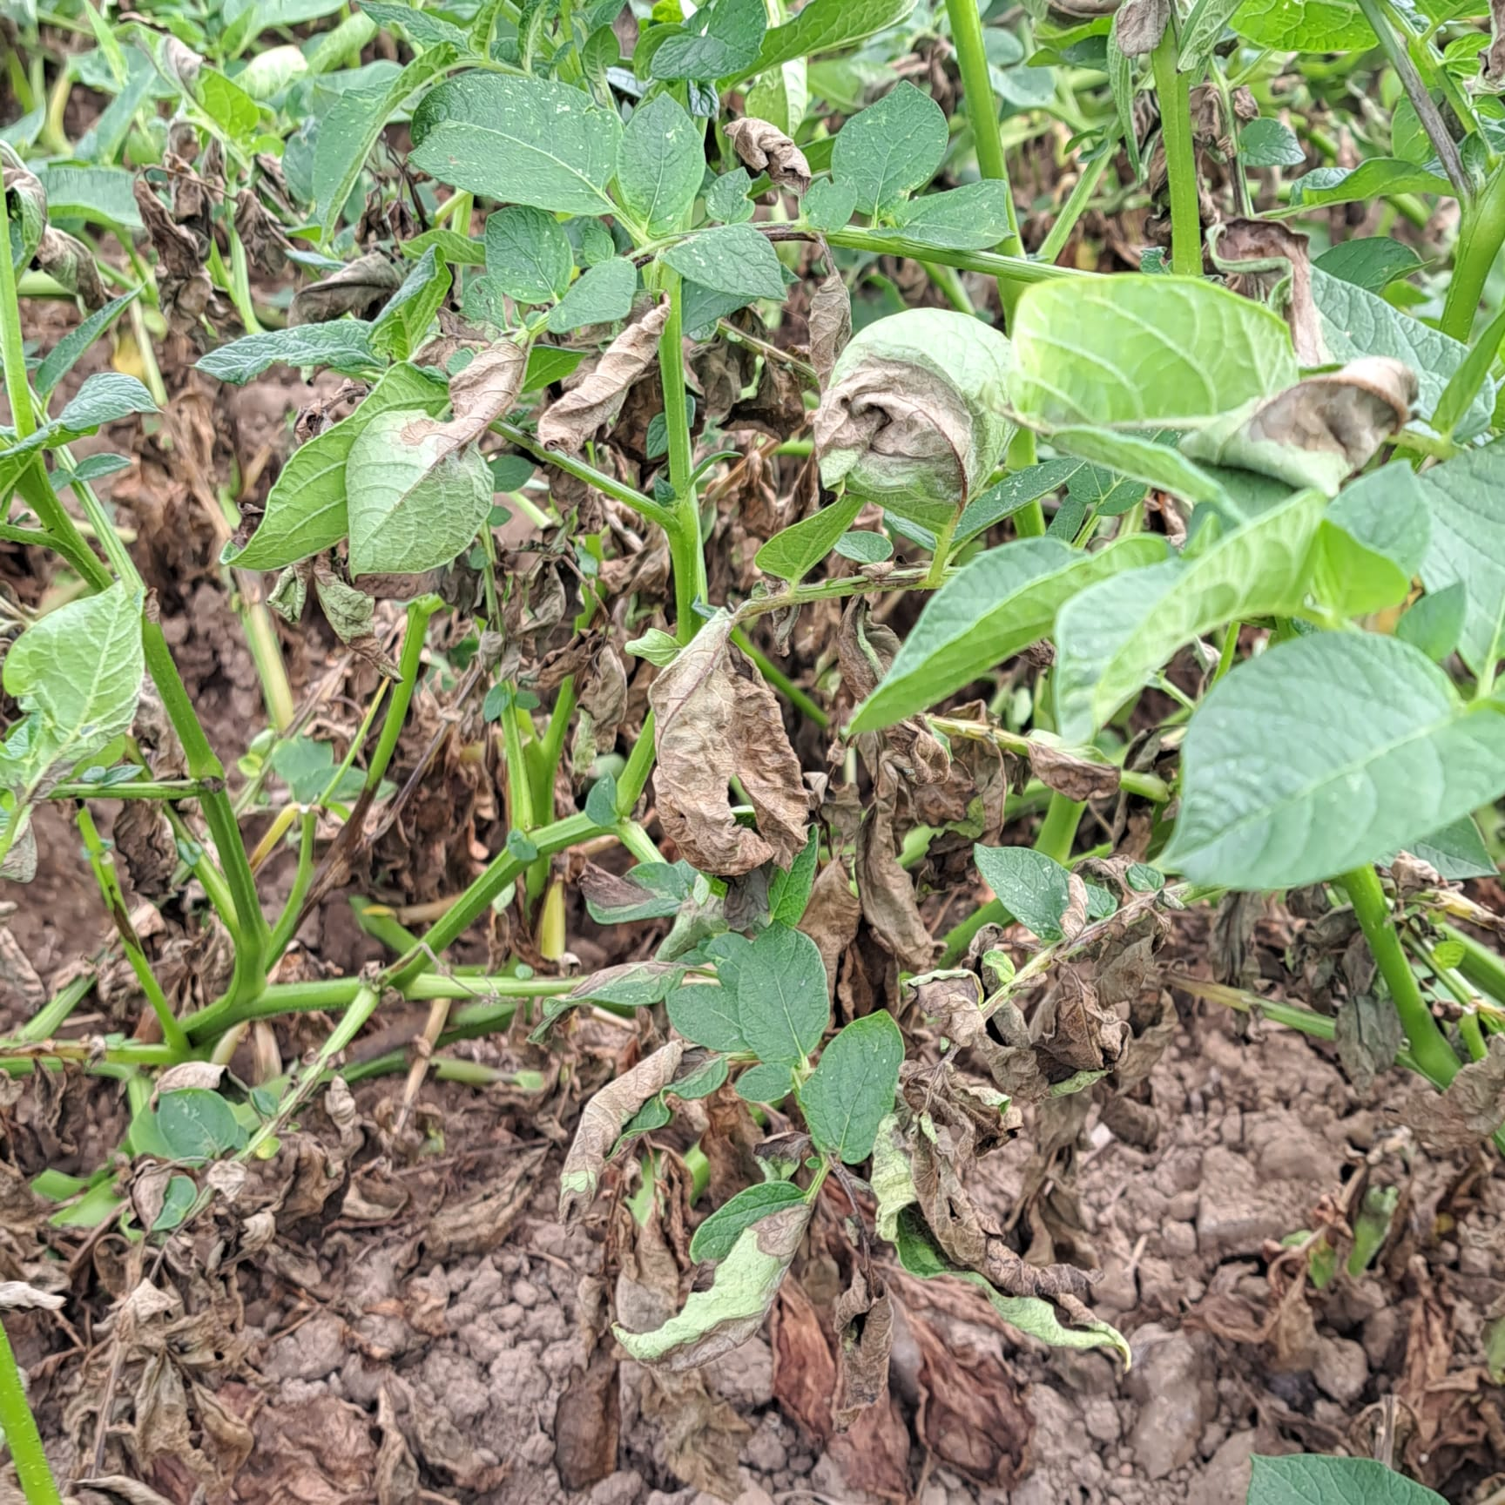
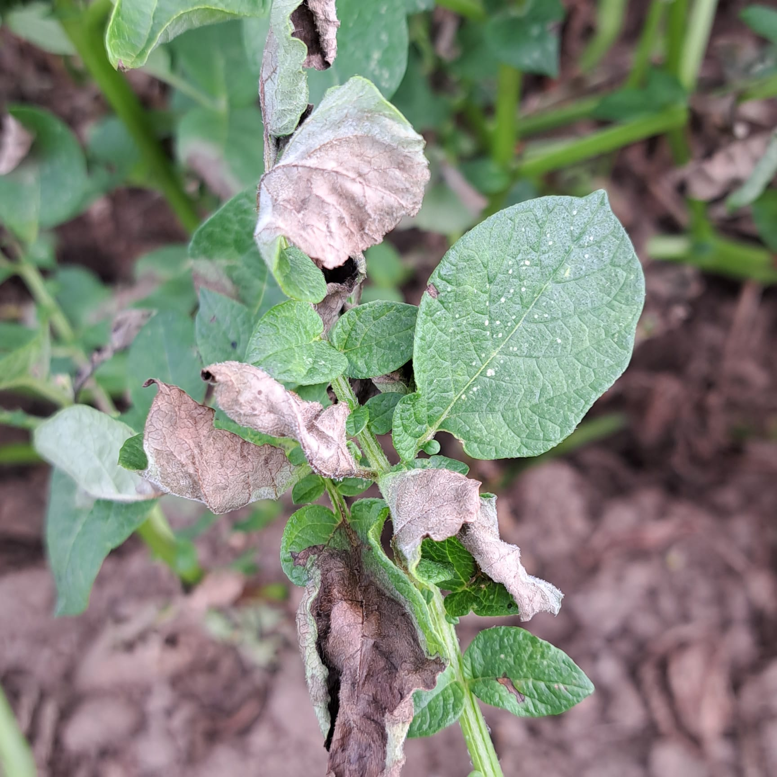
Taches sèches (mi-juillet)

Slide 19
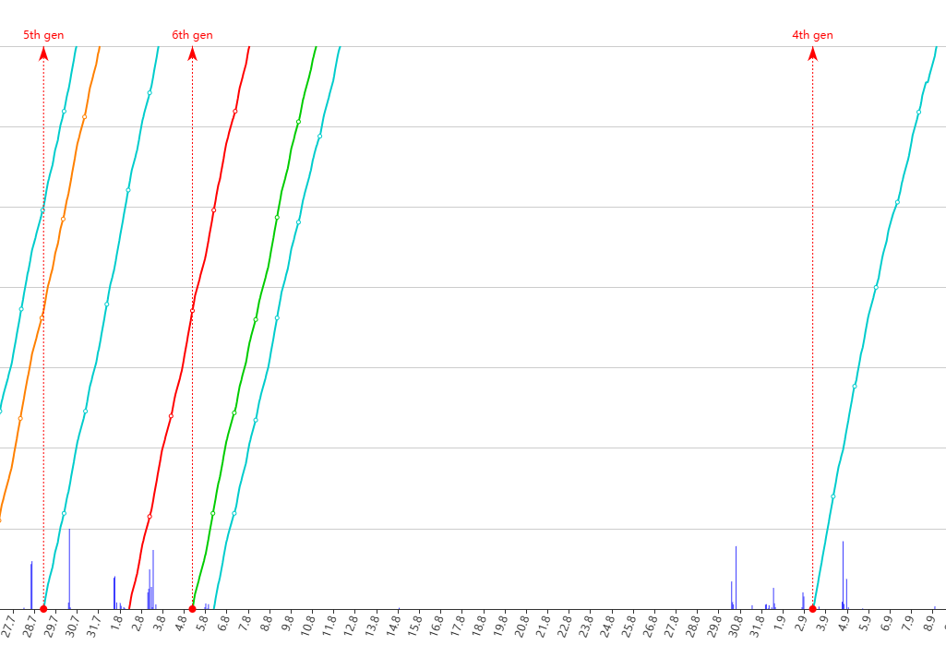
Des retours en arrière de générations
6ème génération
4ème génération

Slide 20
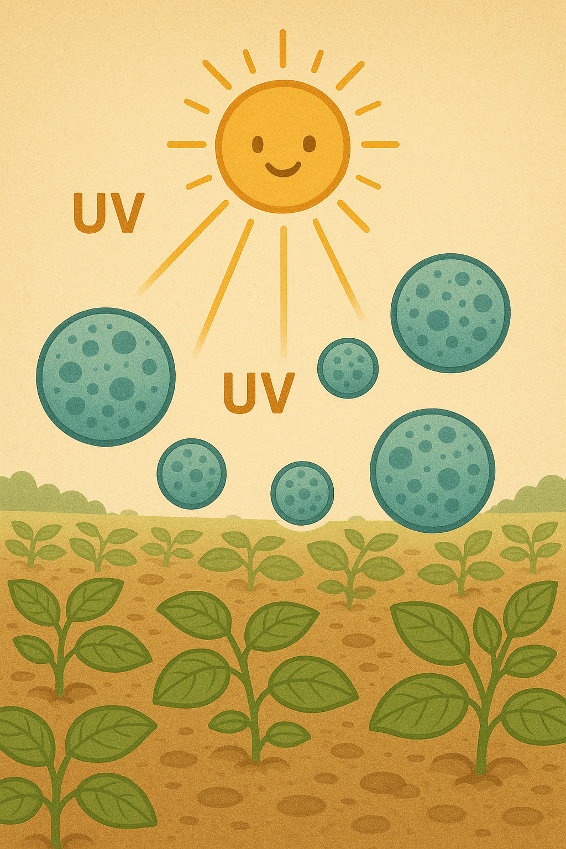
Des retours en arrière de générations
Ensoleillement (Uvs) et sécheresse → destruction des spores en quelques jours
Un assainissement efficace

Slide 21
Peu de symptômes observés en parcelle
1er foyer à Geer (parcelle irriguée) le 23/06
Symptômes de taches sèches dans le Tournaisis mi juillet
Symptômes dans parcelles d’essai non traitées début aout, rapidement reséchés sans intervention
Fin de saison saine

Slide 22
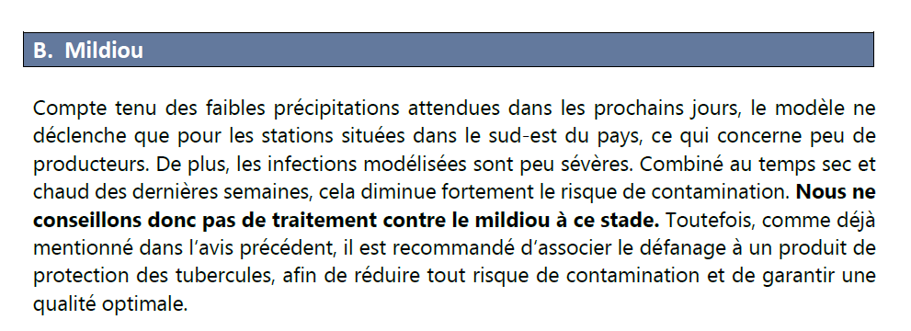
Avertissements en 2025
Total de 7 traitements conseillés
Averses en bandes ont nécessité des conseils généralisés
Une situation suivie de près avec 27 avertissements (2 par semaine)
La plupart des avertissements conseillaient de ne pas traiter

Slide 23
Actualités réglementaires – lutte mildiou
Retraits en 2025
Tous les produits contenants du diméthomorphe (20/05/25)
Retraits en 2026
Tous les produits à base d’hydroxyde de cuivre (23/02/26) et/ou d’oxychlorure de cuivre (Grifon SC, 02/05/26)
Ajouts en 2025
Cyazofamid + valifenalate (Areli, Horia, Valdina)
Phosphonates de K + Amectotradin (Privest, Zarpa)
Ajouts en 2026
Chlorhydrate de propamocarbe + zoxamide (Observer PRO)
Chlorhydrate de propamocarbe + amectotradin (Suprova)

Slide 24
Mildiou
Lutte contre les résistances
Une image suffit à tout résumer
Maxime Bonnave
Journée phytolicence du CPP
Janvier 2026

Slide 25
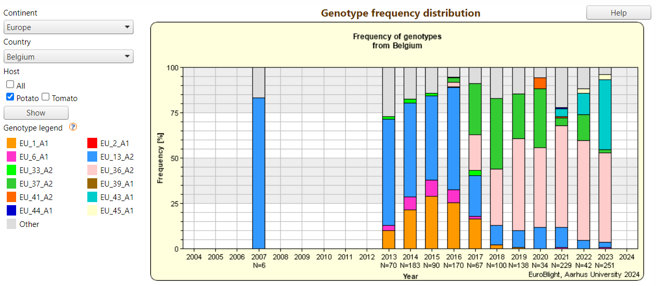
Des souches en constante évolution
Situation fin 2023
Evolution des souches présentes en Belgique (Euroblight)

Slide 26
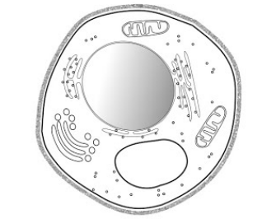
Mutations possibles
Cellule eucaryote fongique

Slide 27
Mutations possibles
*
MUTATION
Cellule eucaryote fongique
Cellule eucaryote fongique mutée

Slide 28
Fonctionnement des fongicides
Cellule eucaryote fongique

Slide 29
Fonctionnement des fongicides
Matière active
MULTI-SITES
Cellule eucaryote fongique
Notes:
Actives sur plusieurs fonctions vitales de la cellule

Slide 30
Fonctionnement des fongicides
Matière active
UNI-SITES
Matière active
MULTI-SITES
Matière active
UNI-SITES
Cellule eucaryote fongique

Slide 31
Fonctionnement des fongicides
MA = MULTI-site
Matière active
MULTI-SITES
Cellule eucaryote fongique

Slide 32
Les mutations
MA = MULTI-site
*
MUTATION
Matière active
MULTI-SITES
Matière active
MULTI-SITES
Cellule eucaryote fongique
Cellule eucaryote fongique mutée

Slide 33

Les mutations
MA = MULTI-site
*
MUTATION
Matière active
MULTI-SITES
Matière active
MULTI-SITES
Cellule eucaryote fongique
Cellule eucaryote fongique mutée

Slide 34
Les mutations
MA = UNI-site
Matière active
UNI-SITES
Cellule eucaryote fongique

Slide 35
Les mutations
MA = UNI-site
*
MUTATION
Matière active
UNI-SITES
Matière active
UNI-SITES
Cellule eucaryote fongique
Cellule eucaryote fongique mutée
Notes:
Active sur une seule fonction vitale de la cellule

Slide 36
Les mutations
MA = UNI-site
*
MUTATION
Matière active
UNI-SITES
Matière active
UNI-SITES
Cellule eucaryote fongique
Cellule eucaryote fongique mutée

Slide 37
!! Fini les MULTI-SITES !!
Matière active
UNI-SITES
Matière active
MULTI-SITES
Ex : mancozèbe
Matière active
UNI-SITES
Cellule eucaryote fongique

Slide 38
!! Fini les MULTI-SITES !!
Matière active
UNI-SITES
Matière active
MULSTI-SITES
Matière active
UNI-SITES
Cellule eucaryote fongique

Slide 39
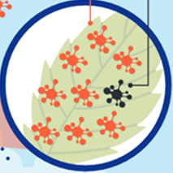
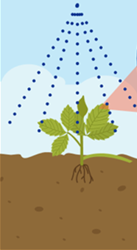
Sélection de souches
Pulvérisation MA-UNISITE
Souche Non-résistante
*
Souche Résistante

Slide 40
Sélection de souches
Pulvérisation MA-UNISITE
Souche Non-résistante
*
Souche Résistante
Matière active
UNI-SITE

Slide 41
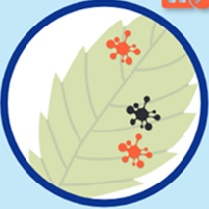
Sélection de souches
Pulvérisation MA-UNISITE
Souche Non-résistante
*
Souche Résistante
Matière active
UNI-SITE

Slide 42
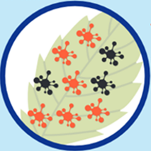
Sélection de souches
Pulvérisation MA-UNISITE
Souche Non-résistante
*
Souche Résistante
Matière active
UNI-SITE

Slide 43
Les résistances actuelles
Fluazinam
CAA
Dimethomorph
Mandipropamid
Benthiavalicarb
Valifenalate
OXTP (Zorvec)
PFAS
PFAS
*
*
EU_37_A2
EU_43_A1
EU_46_A1
*
Notes:
Fluazinam = detection en 2011
CAA détection en 2022-23 (mandipropamide = revus) seule CAA encore vendue sans coformulation, benthiavalicarbe (retiré en 24, dimethomorphe retiré en 25)
OXTP (détection en 2023)

Slide 44
Des souches en constante évolution
PFAS
Zorvec Enicade,
Zorvec Entacta
et CAAs
Fluazinam
PFAS
Evolution des souches présentes en Belgique (Euroblight)

Slide 45
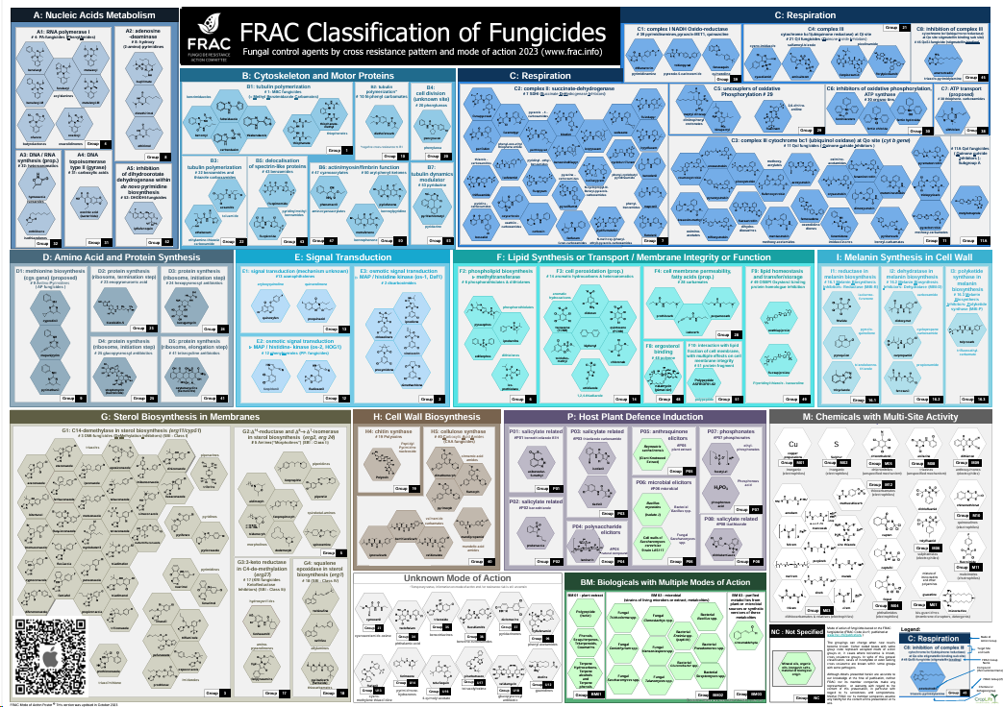
Quelles solutions à ce problème ?
Bien sélectionner ses produits

Slide 46
Utiliser des modes d’action différents pour lutter contre les résistances
FAMILLES DE MOLECULES
Différents modes d’action

Slide 47
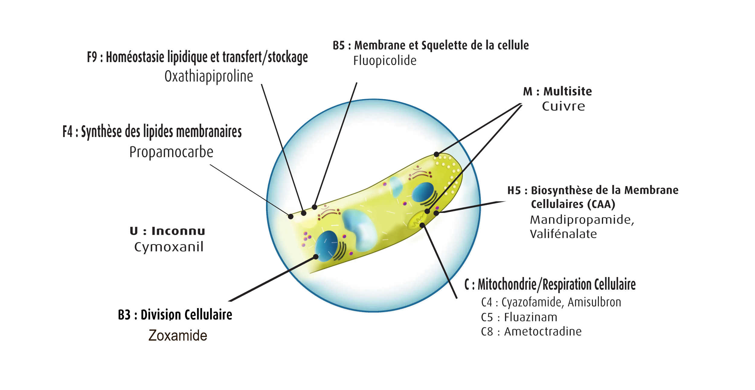
PFAS- Cfs
PFAS
Phosphonate de potassium
Amisulbrom
PFAS
P3 : Stimulateur de défense des plantes
Cos-oga
BIO
Sources: Damien Ronget – GOWAN, Phytoweb

Slide 48
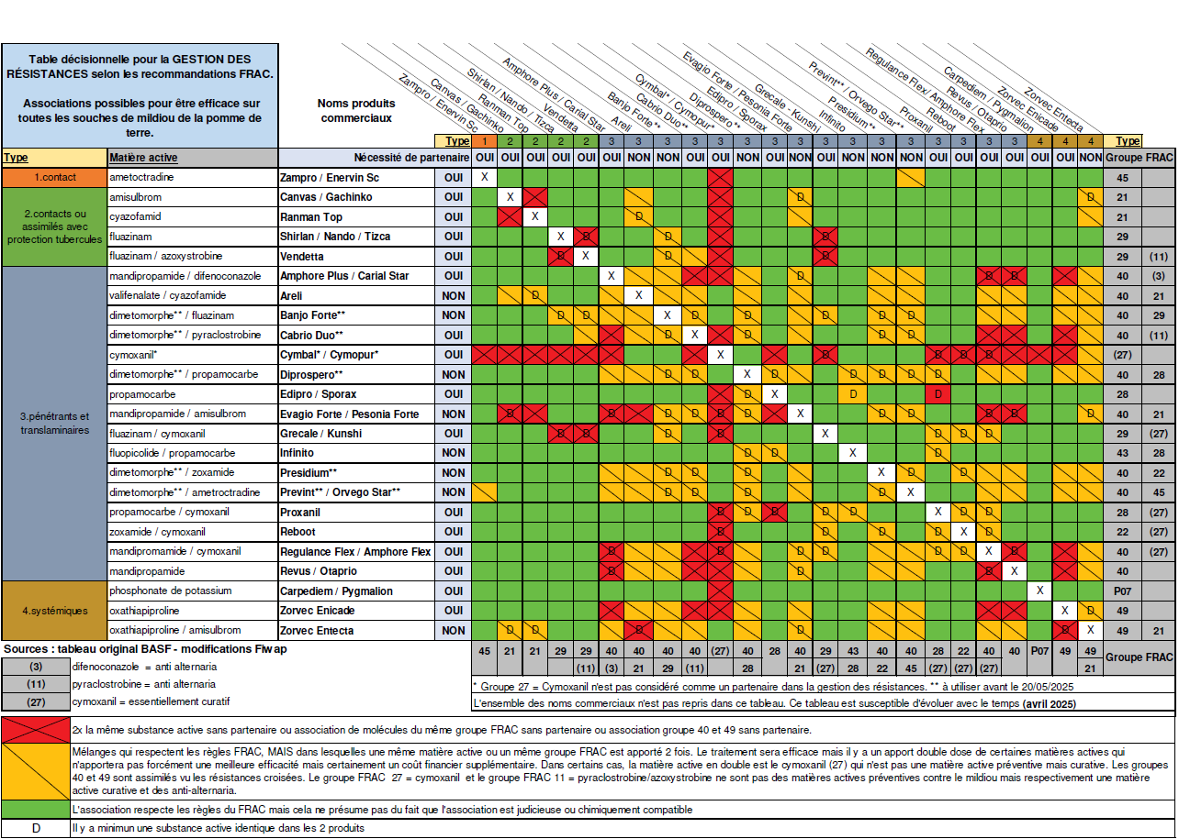

En développement:
Intégration dans VigiMAP

Slide 49
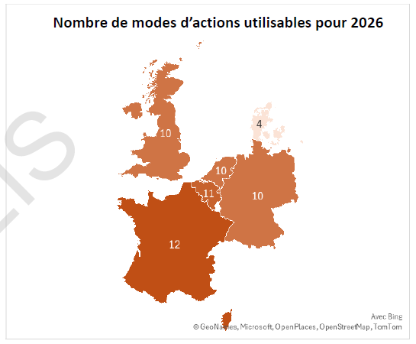
11 modes d’action disponibles en 2026
Source : Arvalis

Slide 50
Utiliser des modes d’action différents pour lutter contre les résistances
➔ Combinons les modes d’action
Matière active
UNI-SITE
+
Matière active
UNI-SITE
Cellule eucaryote fongique

Slide 51
Utiliser des modes d’action différents pour lutter contre les résistances
➔ Combinons les modes d’action
Matière active
UNI-SITE
+
Matière active
UNI-SITE
Cellule eucaryote fongique

Slide 52
Utiliser des modes d’action différents pour lutter contre les résistances
MUTATION
*
Matière active
UNI-SITE
Matière active
UNI-SITE
+
Matière active
UNI-SITE
Matière active
UNI-SITES
Cellule eucaryote fongique
Cellule eucaryote fongique mutée

Slide 53
Utiliser des modes d’action différents pour lutter contre les résistances
MUTATION
*
Matière active
UNI-SITE
Matière active
UNI-SITE
+
Matière active
UNI-SITE
Matière active
UNI-SITES
Cellule eucaryote fongique
Cellule eucaryote fongique mutée

Slide 54

Association de plusieurs molécules actives
avec mode d’action différent
Cymoxanil = Accompagnant

Slide 55


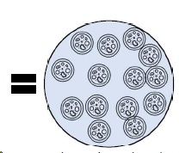
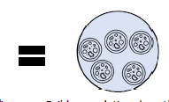
Combinaisons et schéma adapté
Résistance Variétale
Mesures prophylactiques
Résistance Variétale
Mesures prophylactiques
OAD
OAD

Slide 56
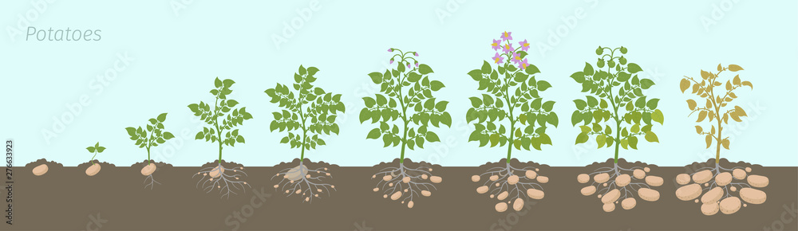
Combinaisons et schéma adapté
T1
T2
T3
T4
T5
T6
+
+
+
+
Alternance complète
Ne pas associer ou alterner des CAA et du Zorvec
T1
T2
T3
T4
T5
T6
Blocs de 2 traitements identiques maximum
EN ALTERNANCE
+
+
+
+
Toujours associer les CAA ou le zorvec avec un autre mode d’action
Notes:
Mandipropamide : Revus seul a été retiré, il existe des coformulations existent avec du propamocarbe, de l’amisulbron
Zorvec : coformulation avec amisulbron, pack

Slide 57
Combinaisons et schéma adapté
T1
T2
T3
T4
T5
T6
+
+
+
+
Alternance complète
Diminution de dose possible
➔ Limite = 80% de la dose pleine
T1
T2
T3
T4
T5
T6
Blocs de 2 traitements identiques maximum
EN ALTERNANCE
+
+
+
+
Notes:
Mandipropamide : Revus seul a été retiré, il existe des coformulations existent avec du propamocarbe, de l’amisulbron
Zorvec : coformulation avec amisulbron, pack

Slide 58
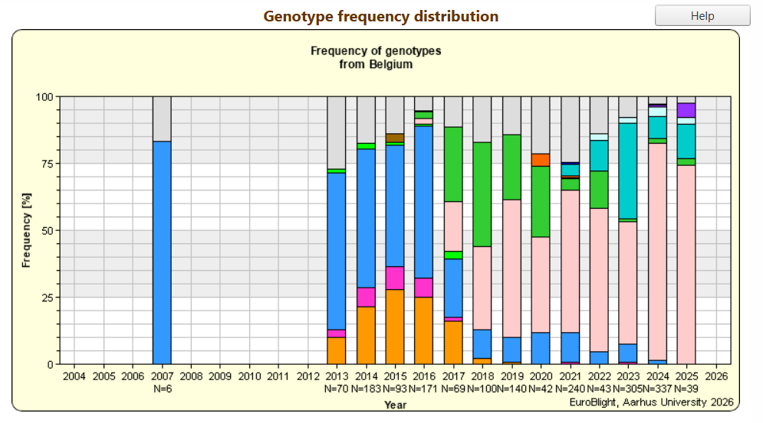
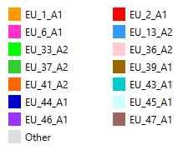
Est-ce que ça a fonctionné ? OUI
EU 46 A1
Résistante aux CAA et OXTP

Slide 59
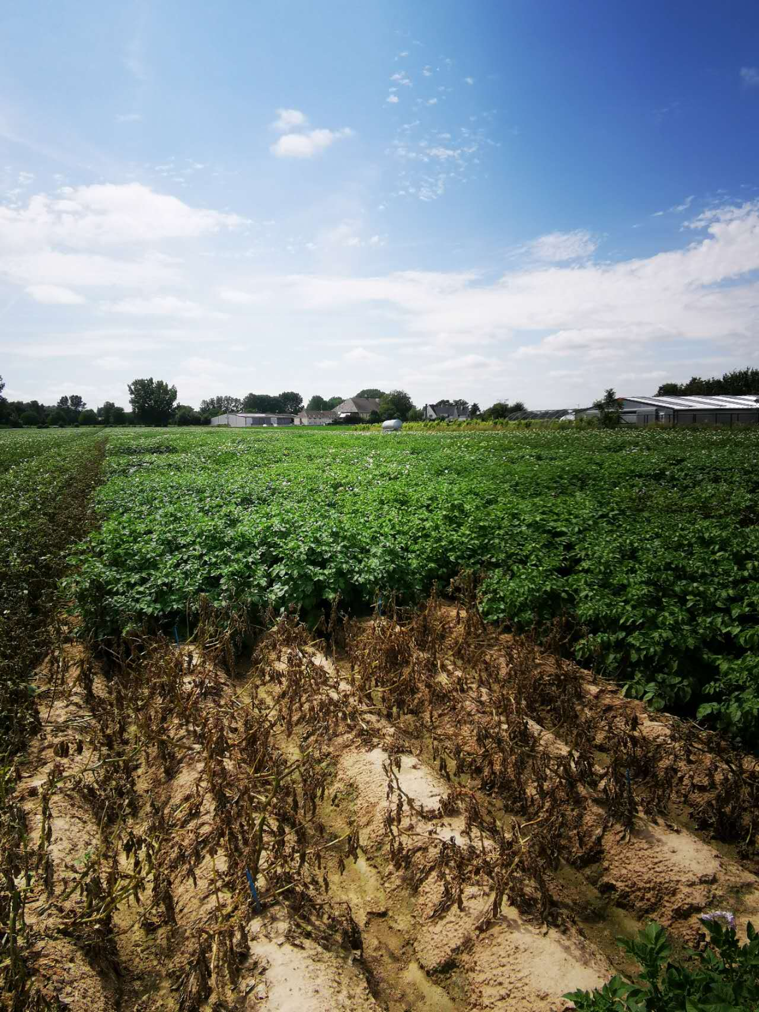
Utilisation de variétés plus résistantes (robustes)
Un « mode d’action » supplémentaire
Schéma pour variété sensible
T1
T2
T3
T4
T5
T6
+
+
+
+
22/07/24

Slide 60
Utilisation de variétés plus résistantes (robustes)
Un « mode d’action » supplémentaire
Schéma pour variété robuste
T1
T2
T3
T4
+
+
+
22/07/24

Slide 61
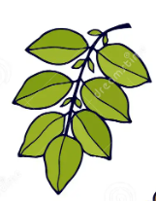
Utilisation de variétés plus résistantes (robustes)
Les résistances des variétés peuvent être contournées
1 gène de résistance ≈ 1 mode d’action fongicide
*
*
Variété résistante
1 gène R
Variété résistante
1 gène R
Variété résistante
2 gènes R

Slide 62
Utilisation de variétés plus résistantes (robustes)
Combiner fongicides et variétés résistantes pour préserver les 2 méthodes de lutte
*
T1
T2
T3
T4
+
+
+
Matière active
UNI-SITE
Variété résistante
1 gène R

Slide 63
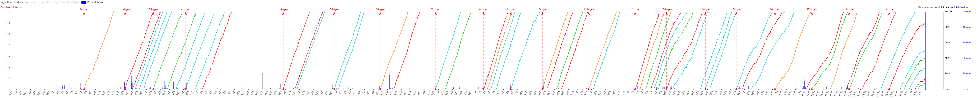
Exemples de positionnement des traitements pour variétés robustes
Traitement pour variété sensible
A partir de la 5ème génération
Seulement les courbes oranges (infection sévère) et rouges (très sévères)
Traitement pour variété robuste

Slide 64
Exemples de positionnement des traitements pour variétés robustes
Traitement pour variété sensible
A partir de la 5ème génération
Seulement les courbes oranges (infection sévère) et rouges (très sévères)
Traitement pour variété robuste

Slide 65
Exemples de positionnement des traitements pour variétés robustes
Traitements pour variété sensible
10 traitements de mai à août
Traitements pour variété robuste
4 traitements de mai à août

Slide 66
Quelques messages clés
La prophylaxie (tas de déchets, repousses) est toujours le premier levier
L’alternance et la combinaison de modes d’action différents sont cruciales (et ça a fonctionné en 2024 et 25)
Les matières actives CAA et OXTP restent efficaces si elles sont utilisées dans un schéma de traitement diversifié et de manière limitée
Les variétés robustes sont un outil supplémentaire dans la lutte contre les résistances

Slide 67
Le Datura
Maxime Bonnave
Journée phytolicence du CPP
Janvier 2026

Slide 68

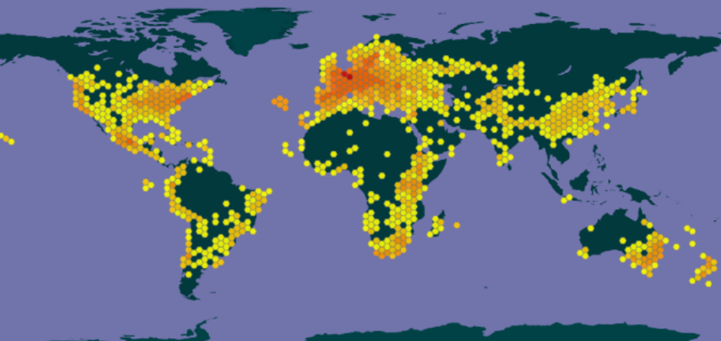
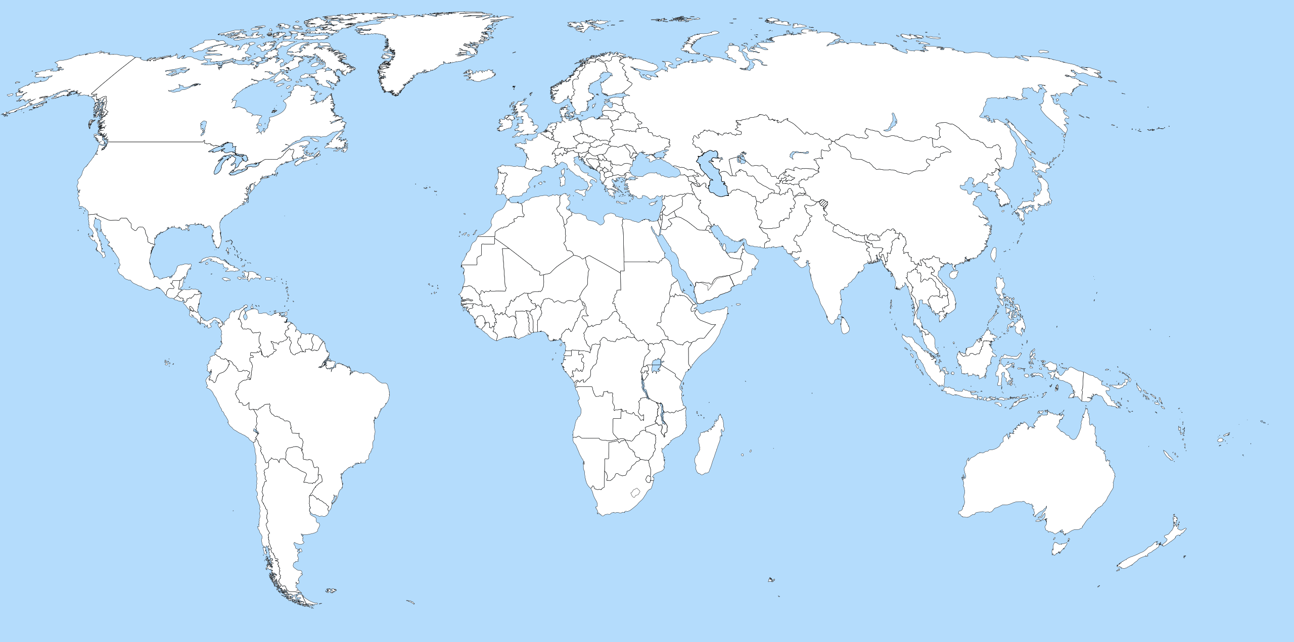
Datura stramoine
Origine
Amérique centrale

Slide 69
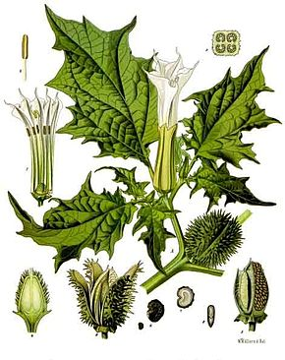
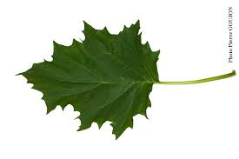
Datura stramonium
Dicotylédone
Famille : Solanaceae
Plante annuelle
Feuilles ovales fortement sinuées, portant des dents aigues et à base asymétrique, jusque 20 cm

Slide 70
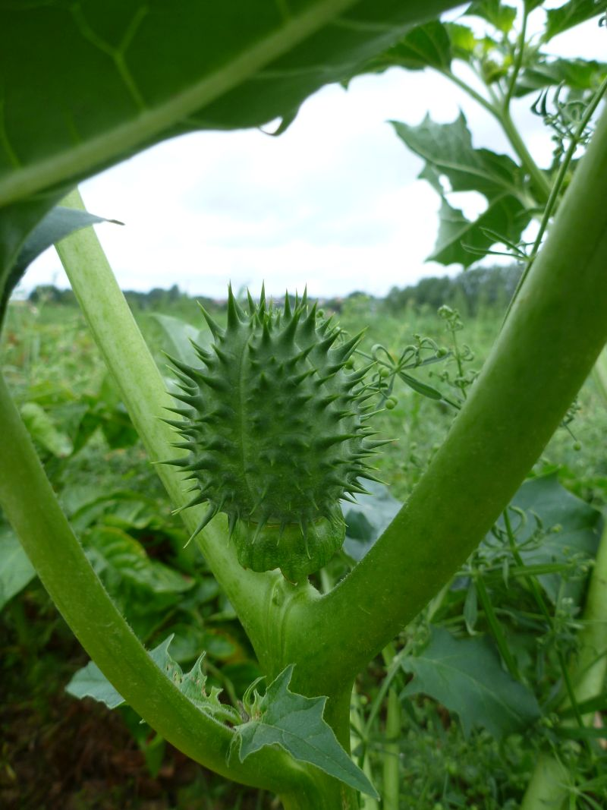
Datura stramonium
Dicotylédone
Famille : Solanaceae
Plante annuelle
Tige creuse se divisant en deux parties à chaque nouvelle création d’organe
Jusque 2m de hauteur
PCA

Slide 71

Datura stramonium
Dicotylédone
Famille : Solanaceae
Plante annuelle
Racine pivotante

Slide 72

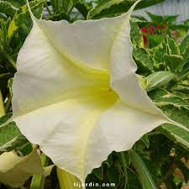
Datura stramonium
Dicotylédone
Famille : Solanaceae
Plante annuelle
Fleur solitaires blanche ou jaunâtre, dressée, de 7 à 12 cm en entonnoir à 5 lobes

Slide 73
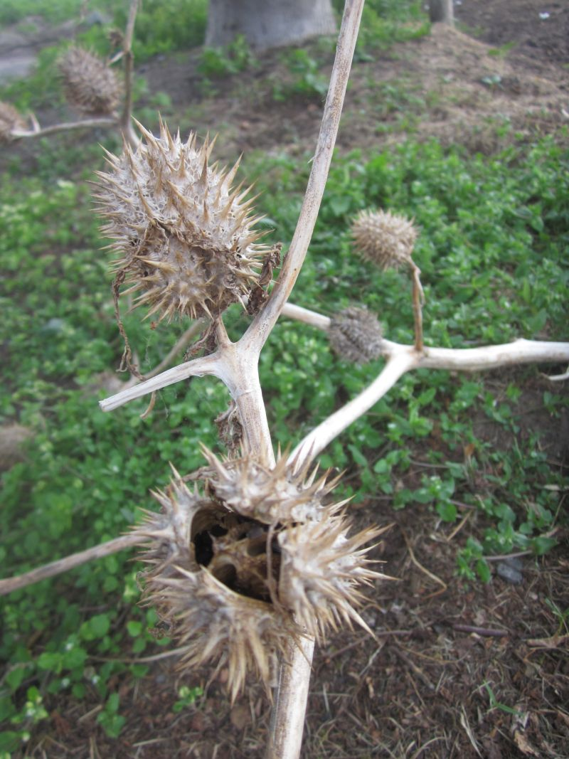
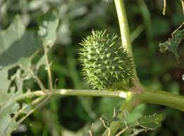
Datura stramonium
Dicotylédone
Famille : Solanaceae
Plante annuelle
Fruit ovoïde de 5 à 8cm de diamètre, dressé sur la plante, mûrit de juillet à octobre

Slide 74
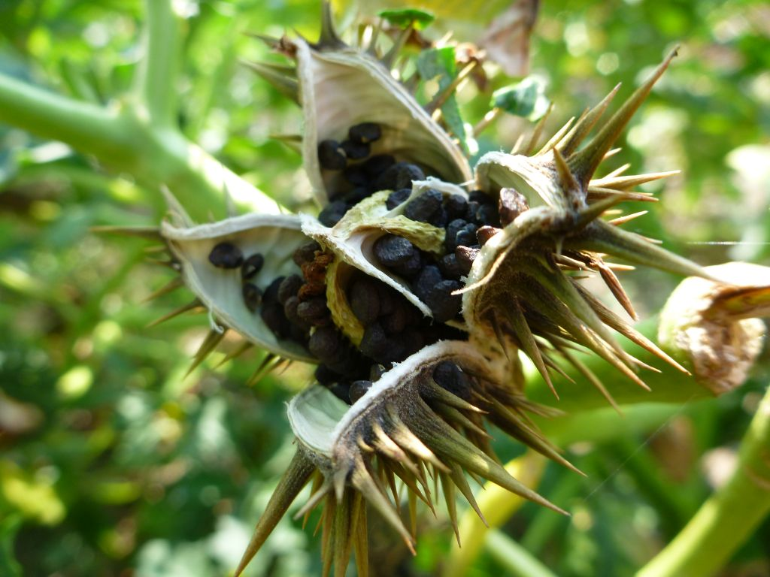
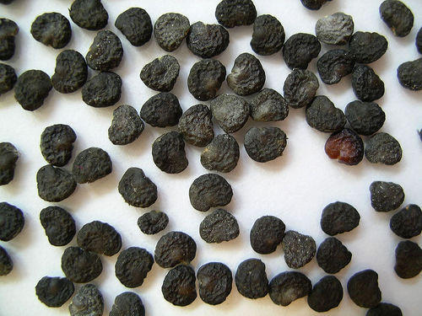
Datura stramonium
Dicotylédone
Famille : Solanaceae
Plante annuelle
Graines noires réniformes à la surface réticulée, longues de 3 à 4 mm (500 graines par fruit)

Slide 75
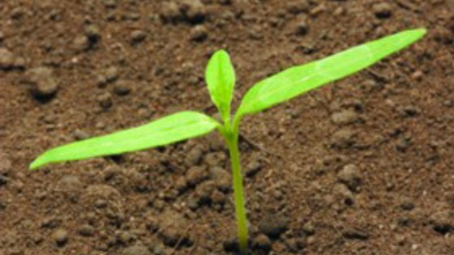
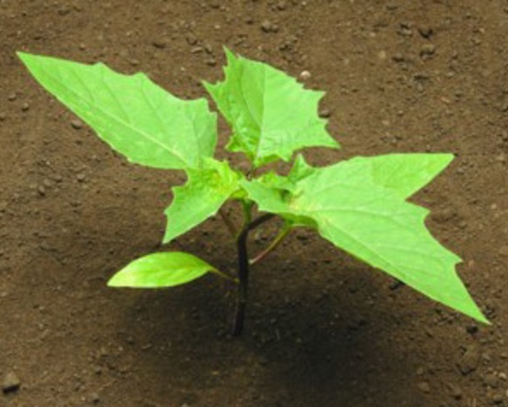
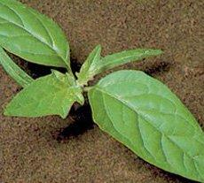
Datura stramonium
La reconnaitre au plus jeune stade
cotylédons
Premières vraies feuilles
Notes:
cotylédons lancéolés linéaires,
avec des tiges et des feuilles alternes
Les tiges et les pétioles sont pileux
odeur nauséabonde émane au toucher
La plante adulte, annuelle, dégage également une odeur désagréable

Slide 76
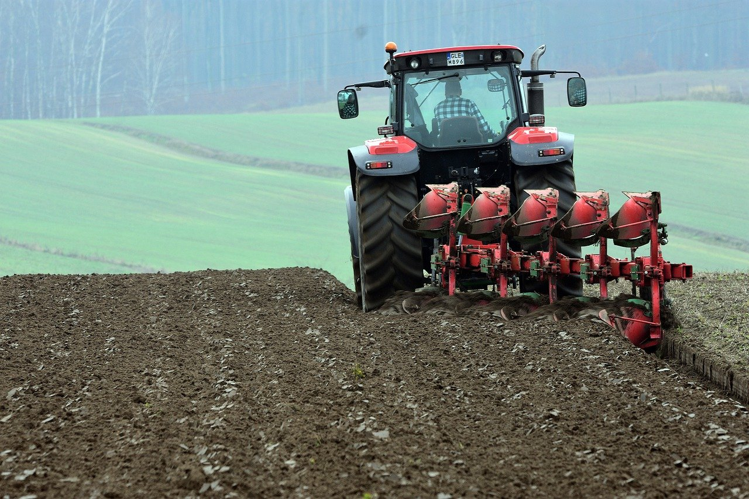
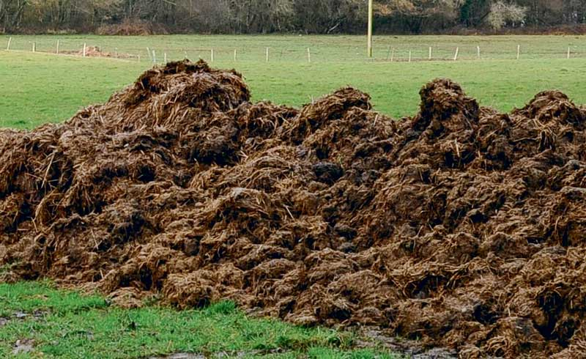
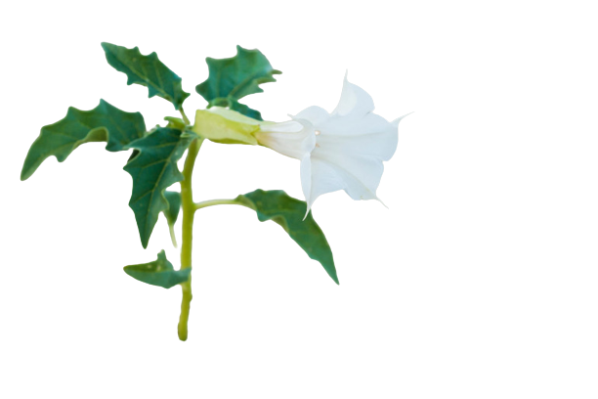

Situations favorables
Plante NITROPHILE (attention aux effluents)
Sols frais, limoneux et argilo-sableux
Cultivés ou friches
Fraichement retournés
Germe même à plus de 10 cm de profondeur

Slide 77

Cycle du Datura
À éviter à tout prix !!
Source : Agridea, février 2017

Slide 78


Taux de reproduction

Slide 79

Taux de reproduction
2000 graines par plante

Slide 80
Taux de reproduction
2000 graines par plante
TAD = 10% à 30%
Notes:
TAD Taux annuel de décroissance

Slide 81
Taux de reproduction
1800 graines encore actives

Slide 82

Taux de reproduction
Donc …

Slide 83
Taux de reproduction
1800 graines encore actives

Slide 84






Les dangers du datura
Santé
Concurrence
Atropine
Scopolamine
Notes:
1 pied de datura pour 25m tue un bœuf
Alcaloides tropaniques
blocage des récepteurs de l’acétylcholine (neurotransmetteur)
Système nerveux central , troules cardiaques, troubles sécrétoires, troubles respiratoires (muscles lisses des bronches) et de l’appareil urinaire
les graines de Datura qui renferment les concentrations les plus élevées en alcaloïdes toxiques. Chez l’adulte, on estime que la dose toxique est de 10 à 12 grammes de graines, chez l’enfant de 2 à 5 grammes de graines. La concentration d’atropine varie selon la saison. Elle est maximale en été.

Slide 85



Règlementation
Règlement (UE) 2002/32 ➔ modification du règlement (CE) 1881/2006
→Quantité maximale de graines de Datura dans l’alimentation animale

Slide 86

Règlementation

Slide 87

Règlementation
Règlement (UE) 2016/236 ➔ modification du règlement (CE) 1881/2006
→Teneurs maximales en alcaloïdes tropaniques dans les denrées alimentaires

Slide 88

Règlementation
DARf (Dose Aiguë de Reference) = quantité de substance chimique présente dans un aliment, exprimée sur base du poids corporel, qui peut être ingéré sur une courte période de temps sans présenter de risque pour la santé
DARf alcaloïdes tropiniques = 0,016 µg/kg de poids corporel
1 g de graines de Datura = 4443 µg d’alcaloïdes tropaniques
1 graine de Datura = 28 µg d’alcaloïdes tropaniques
Pour un adulte de 70kg → DARf = 1,12 µg d’alcaloïdes ➔ 25 fois supérieur
Etude Arvalis « Phloeme – 2ème Biennales de l’innovation céréalière, Janvier 2020

Slide 89






Intoxications au datura
Notes:
30 minutes
dilatation des pupilles (mydriase bilatérale)
dilatation des vaisseaux cutanés (la personne devient rouge),
une sécheresse de la peau et de la bouche
, une élévation de la température corporelle (hyperthermie),
une tachycardie,
une hypertension artérielle pouvant aller jusqu’à une détresse circulatoire et respiratoire.

Slide 90

Règlementation
  En Wallonie : plus de 10 plantes/ha au stade de production de graines = non-conformité de niveau 2
  En Flandre : Non-conformité de niveau 1 depuis 2026
  Plus de 2000 signalements en 2025 (le double qu’en 2024)

Slide 91


Enquêtes sur l’occurrence et la connaissance de la plante par les agriculteurs
65 agriculteurs enquêtés par Schélène Dor Milfort (ULB, stage CARAH/Sciensano)
Nombre d’années depuis première observation dans leurs champs

Slide 92
Zones les plus favorables au datura

Slide 93
Eviter son arrivée en parcelle
Rotation longue et variée
(+ alternance cultures automne/printemps)
Culture d’hiver couvrante
+déchaumage après récolte
Prophylaxie
Limiter les cultures d’été
(tournesol, soja, maïs, millet,…)
Prairie temporaire pluriannuelle
(+ élimination des repousses)
Surtout si la parcelle est infectée
Source : Agridea, février 2017

Slide 94
Eviter son arrivée en parcelle
Bonne couverture homogène
(concurrence et étouffement)
Déchaumage estival superficiel
(si conditions suffisamment humides)
Prophylaxie
Nettoyage des machines
entre les parcelles
Premières récoltes sur les parcelles peu ou pas infectées
Source : Agridea, février 2017

Slide 95

S‘en débarrasser
Arrachage manuel
Toxique au touché …
Source : Agridea, février 2017

Slide 96


S‘en débarrasser
Arrachage manuel
Toxique au touché …
Mais également toxique en fumée !
Source : Agridea, février 2017

Slide 97
S‘en débarrasser
Arrachage manuel
Toxique au touché …
Mais également toxique en fumée !
Extraire les déchets de la parcelle !
Source : Agridea, février 2017

Slide 98

Septembre 25

Slide 99

Septembre 25

Slide 100

Septembre 25

Slide 101

Septembre 25

Slide 102
S’en débarrasser
Travail superficiel du sol
Écimage des plantes n’ayant pas encore de graines
Coupe des plantes avant la formation des graines
ATTENTION →
toute intervention mécanique sur le sol pendant la culture peut engendrer des levées de datura si il est présent

Slide 103
Eviter son arrivée et s’en débarrasser
Contrôle chimique

Slide 104
Contrôle chimique
Métribuzine (retirée)
Flufenacet (utilisation jusqu’au 10/12/2026,
vente jusqu’au 10/12/25)
Quelles autres solutions …
Attention à la rémanence qui est importante pour lutter contre le datura
PFAS

Slide 105
Contrôle chimique
Pommes de terre (pré-émergence):
Base :
Flufenacet* a une bonne efficacité (Gofor*, Battle* …)
Aclonifène à forte dose (Challenge …)
+ Partenaire :
Clomazone (Centium …)
Métobromuron (Proman …)
PFAS
Cfs
* Utilisation possible jusqu’au 31/07/2026, vente autorisée jusqu’au 10/12/2025

Slide 106


Contrôle chimique : PDT
Source : Syngenta
*
⚠ PFAS
*
aqua
Source : Essai Menin 2020 Bayer
* Utilisation possible jusqu’au 10/10/2026, vente autorisée jusqu’au 10/12/2025

Slide 107
Contrôle chimique
Pommes de terre (pré-émergence) (pos (pr
Gozai juste avant la levée, en conditions sèches
Spotlight sera bientôt agréé pour cela aussi
Diflufenican (Bokator, Jura Max) peut apporter un plus (attention à la dose)
Horizon 2027-28 : 2 nouvelles molécules dont 1 montre efficacité sur datura
PFAS

Slide 108
Contrôle chimique
Pommes de terre (post-émergence) (pos (pr
Métribuzine
Rimsulfuron = inefficace contre datura
1 nouvelle solution à l’horizon 27-28

Slide 109
Rotation et contrôle chimique dans les autres cultures
Betteraves (renforcement du FAR):
Métamitrone (Goltix, Kezuro) : bonne rémanence
Clopyralid (Matrigon)
Dimethenamide-P (Frontier) : très bonne rémanence
(Clomazone (Centium))

Slide 110

Contrôle chimique : Betteraves
Source : Syngenta

Slide 111
Contrôle chimique
Maïs (post): Assez bonne gestion des daturas
Mésotrione (Lumica, Callisto 100 SC)
Flufenacet* + terbuthylazine (Aspect T*)
Tembotrione (Laudis)
Thiencarbazone-méthyl + foramsulfuron (Monsoon Active)
Nicosulfuron (Samson Extra 60 OD) et Prosulfuron (Peak)
*Utilisation jusqu’au 10/12/2026, vente autorisée jusqu’au 10/12/2025
⚠ PFAS
⚠ PFAS
⚠ PFAS

Slide 112
Conclusions
Plante extrêmement toxique !
Prophylaxie pour éviter d’en avoir dans sa parcelle
Surveiller l’apparition de plantes isolées avant formation des fruits
Arrachage manuel et exportation de la parcelle en prenant ses précautions (gants …)
Lutte chimique possible, mais peu de solutions à court/long terme avec le retrait du Flufenacet
(⚠ PFAS)

Slide 113
Merci de votre attention

